Slide 1

《中国IT服务管理指南（第二版）》项目介绍及项目成果发布
文档副标题
文档主标题
文档作者单位名称和作者姓名
总编 刘亿舟
文档创建、更新日期。自动更新
2011年12月29日

Slide 2
议程 / Agenda
此页面相当于Word文档的一级标题页面，即PPT文档的所有一级标题列在此。二级标题使用方法见下页。
当值章节对应的椭圆框使用效果：绘图工具-形状样式-红色系列-细微效果-强调2
此椭圆框亦使用了“百叶窗”自定义动画效果
《指南1》开发项目回顾
Opensource开发模式介绍
用文档主标题替换右侧半圆球中的问好
《中国IT服务管理指南（第二版）》项目介绍及成果发布
其他章节对应椭圆框不使用任何效果，包括动画效果
《指南2》定位及内容简介
《指南2》开发历程及参与单位与人员
项目成果及后续计划

Slide 3
《指南1》开发背景（2003年左右）
？
国外网站上有大量的ITIL英文资料，但尚未引起国内人士的广泛关注；
？
？
通过国内最早的IT服务管理专业门户网站www.itsmportal.net.cn的传播，ITSM以及ITIL理念已经引起国内IT服务管理实践者及爱好者的关注 ；
？
部分ITSM工具厂商在国内进行早期的case by case的用户教育并已有部分实施案例
国内尚无一本全面介绍ITIL最佳实践体系的中文图书；

Slide 4
《指南1》定位
？
《中国IT服务管理指南》的定位是：从宏观的角度全面而简明扼要地向读者介绍IT服务管理的基本原理和实践，以及它在我国的发展状况，并为读者进一步了解、学习IT服务管理有关理论和实践知识提供指导。
—— 摘自《中国IT服务管理指南》前言
？
？
？

Slide 5
《指南1》开发历程及参与人员
？
2003年6月6日，由左天祖、刘亿舟（原名刘伟）正式发起该项目；
？
？
2003年7月1日，基于网络沟通方式组建的虚拟项目团队组建完毕；
？
经过近6年的编写和评审，《中国IT服务管理指南》第一版于2004年3月由北京大学出版社正式出版
主编：左天祖、刘伟；编委：冯立超、刘多、李向阳、杨刚、钱晨、雷铮
作序： 埃丹· 拉维斯（itSMF主席）

Slide 6
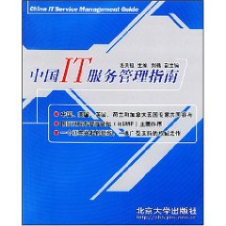
《指南1》内容提要
全书共计150页，分为10个部分：
前 言
第一章 蓬勃兴起的IT服务管理
第二章 IT服务管理领域的相关标 准和方法
第三章 IT服务管理的核心流程
第四章 走近IT服务管理
第五章 IT服务管理的规划与实施
第六章 典型IT服务解决方案介绍
第七章 IT服务管理实施案例
第八章 总结和展望
附 录
？
？
？
？

Slide 7
议程 / Agenda
此页面相当于Word文档的一级标题页面，即PPT文档的所有一级标题列在此。二级标题使用方法见下页。
当值章节对应的椭圆框使用效果：绘图工具-形状样式-红色系列-细微效果-强调2
此椭圆框亦使用了“百叶窗”自定义动画效果
《指南1》开发项目回顾
Opensource开发模式介绍
用文档主标题替换右侧半圆球中的问好
《中国IT服务管理指南（第二版）》项目介绍及成果发布
其他章节对应椭圆框不使用任何效果，包括动画效果
《指南2》定位及内容简介
《指南2》开发历程及参与单位与人员
项目成果及后续计划

Slide 8
Opensource开发模式特点
？
专家编写——针对某个主题，邀请行业内的专家进行撰写
？
？
公开评审——每本书都由质量保证小组进行多轮评审，评审过程和结果是公开的
？
共同受益——参与项目开发的成员共享项目成果
持续改进——充分发挥网络的优势，持续地堆出版的成果进行改进和提高

Slide 9
三权分立的项目组织结构
项目管理委员会
总编
（翰纬）
责任编辑
(出版社)
编写委员会
评审委员会
顾问委员会

Slide 10
议程 / Agenda
此页面相当于Word文档的一级标题页面，即PPT文档的所有一级标题列在此。二级标题使用方法见下页。
当值章节对应的椭圆框使用效果：绘图工具-形状样式-红色系列-细微效果-强调2
此椭圆框亦使用了“百叶窗”自定义动画效果
《指南1》开发项目回顾
Opensource开发模式介绍
用文档主标题替换右侧半圆球中的问好
《中国IT服务管理指南（第二版）》项目介绍及成果发布
其他章节对应椭圆框不使用任何效果，包括动画效果
《指南2》定位及内容简介
《指南2》开发历程及参与单位与人员
项目成果及后续计划

Slide 11
《指南2》定位
？
《指南2》不是一本书，而是一套丛书，共分三篇（三本书），即《理论篇》、《实践篇》、《解决方案与案例篇》。
？
？
《理论篇》定位为一本全面介绍IT服务管理最佳实践知识体系的理论参考工具书，主要对ITIL V3知识体系进行了较为深入的解读，为ITSM实践者提供理论指导。
？
《实践篇》定位为一本总结中国IT服务管理实践经验的实践参考工具书，主要介绍了ITSM实施方法论、流程设计、工具选型、流程实施与推广、ISO20000认证实施等方面的实践经验总结。
《解决方案与案例篇》定位为一本汇总和总结中国IT服务管理主流解决方案及典型实施案例的实践参考工具书。

Slide 12

《指南2理论篇》内容提要
全书共约460页，分为12个部分：
第一章 前言
第二章 企业管理概论
第三章 IT管理概论
第四章 IT服务管理导论
第五章 IT基础架构库（ITIL）简介
第六章 服务战略
第七章 服务设计
第八章 服务转换
第九章 服务运营
第十章 持续服务改进
第十一章 总结
附 录
？
？
？
？

Slide 13

《指南2实践篇》内容提要
全书共约340页，分为12个部分：
第一章 前言
第二章 IT服务管理典型应用场景
第三章 IT服务管理实践方法概述
第四章 IT服务管理评估与规划实践
第五章 IT服务管理流程设计实践
第六章 IT服务管理工具选型与实施实践
第七章 IT服务管理项目管理实践
第八章 IT服务管理应用推广实践
第九章 ISO20000实践
第十章 IT服务管理杂谈
第十一章 总结
附 录
？
？
？
？

Slide 14

《指南2解决方案与案例篇》内容提要
计划中！
？
？
？
？

Slide 15
议程 / Agenda
此页面相当于Word文档的一级标题页面，即PPT文档的所有一级标题列在此。二级标题使用方法见下页。
当值章节对应的椭圆框使用效果：绘图工具-形状样式-红色系列-细微效果-强调2
此椭圆框亦使用了“百叶窗”自定义动画效果
《指南1》开发项目回顾
Opensource开发模式介绍
用文档主标题替换右侧半圆球中的问好
《中国IT服务管理指南（第二版）》项目介绍及成果发布
其他章节对应椭圆框不使用任何效果，包括动画效果
《指南2》定位及内容简介
《指南2》开发历程及参与单位与人员
项目成果及后续计划

Slide 16
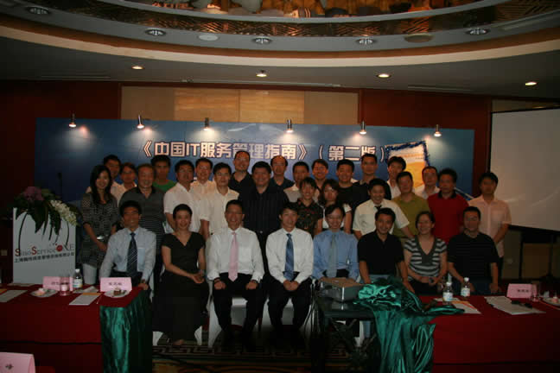
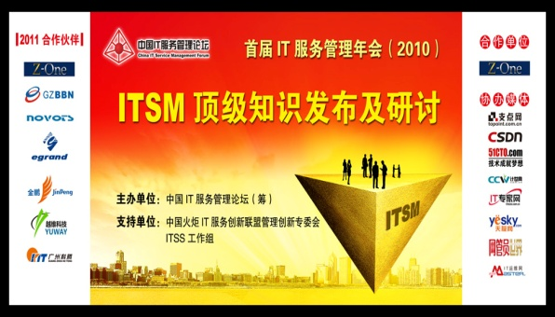
《指南2》开发历程
启动：2008年7月26日
？
2008年7月26日，翰纬与北京大学出版社、中国IT服务管理论坛（筹）在北京长城饭店召开联合新闻发布会，宣布《中国IT服务管理指南（第二版）》开发工作正式启动！
？
？
？
编写和评审：历时2.5年
《理论篇》、《实践篇》、《解决方案和案例篇》三本图书的开发可谓是一波三折，编写团队遇到了理论、实践和时间等方面的重大挑战。
发布：2011年2月26日
2011年2月26日，翰纬与中国IT服务管理论坛在中国IT服务管理论坛2011年会上共同举办《理论篇》和《实践篇》项目一期成果发布！

Slide 17
《指南2》编写参与人员
？
总编
刘
亿
舟
理论篇
主编：陈宏峰 副主编：刘颋
编委：郭晓英、傅贵、杨利梅、程秀野、樊忠林
？
？
？
实践篇
主编：程 栋 副主编：黄新峰
编委：杜肖辉、张彤、焦智虹
案例篇
确认中

Slide 18
议程 / Agenda
此页面相当于Word文档的一级标题页面，即PPT文档的所有一级标题列在此。二级标题使用方法见下页。
当值章节对应的椭圆框使用效果：绘图工具-形状样式-红色系列-细微效果-强调2
此椭圆框亦使用了“百叶窗”自定义动画效果
《指南1》开发项目回顾
Opensource开发模式介绍
用文档主标题替换右侧半圆球中的问好
《中国IT服务管理指南（第二版）》项目介绍及成果发布
其他章节对应椭圆框不使用任何效果，包括动画效果
《指南2》定位及内容简介
《指南2》开发历程及参与单位与人员
项目成果及后续计划

Slide 19
项目成果
？
理论篇
已形成内部评审确认稿，即将进入公开评审阶段
？
？
？
实践篇
已形成内部评审确认稿，即将进入公开评审阶段

Slide 20
？
？
衷心感谢
所有关注《指南2》系列丛书和为本项目作出贡献和提供支持的
朋友们！
？
？

Slide 21
？
？
热诚欢迎
有意于参加《指南2》系列丛书公开评审的朋友与我们取得联系！
？
？

Slide 22
关于翰纬
翰纬公司于2004年1月创建于中国上海，现已发展成为员工数量近百名的中国本土最具规模的IT服务管理机构。作为“IT服务管理专家”，翰纬致力于为金融、电信、政府和IT等多个行业、不同规模的客户提供涵盖培训、咨询、软件和服务在内的ITSM全价值链服务，助力客户实现卓越的IT运营。
翰纬培训
翰纬咨询
依托6年以上培训经验、10人以上 全职讲师团队、5000人规模校友库，翰纬可为企业和个人提供ITSM认证培训、职业培训、就业培训和学历教育四大类培训产品，超过50门课程，全程助力IT服务管理人士的职业发展。
“全球经验，本土实践”，翰纬为金融、电信、政府等行业客户提供基于国际最佳实践的ITSM流程咨询、ISO20000认证咨询产品，整合超过20名全职顾问和50个以上项目经验，助力客户构建卓越的IT运营体系。
翰纬软件
翰纬服务
“咨询而优则软件”，翰纬依托深厚的咨询项目经验积累，整合SOA等业界先进技术，历经2年的大规模研发，推出自有知识产权的ITSM软件产品 – 面向大中型企业客户的“ERP伴侣”（RunERP）和面向成长型客户的“维易”（WeEasy）。
翰纬致力于基于首创的“云运维”理念，革新IT服务模式，全力打造云运维平台–维易网（WeEasy），为最广泛的客户提供IT运维服务。

Slide 23


Thanks 谢谢！

